Slide 1
파이썬
개발환경과 가상환경
컴퓨터정보공학과
강 환수 교수

Slide 2
파이썬 표준 개발환경,
모듈과 패키지

Slide 3
파이썬 개발환경과
가상환경
수업 개요

Slide 4
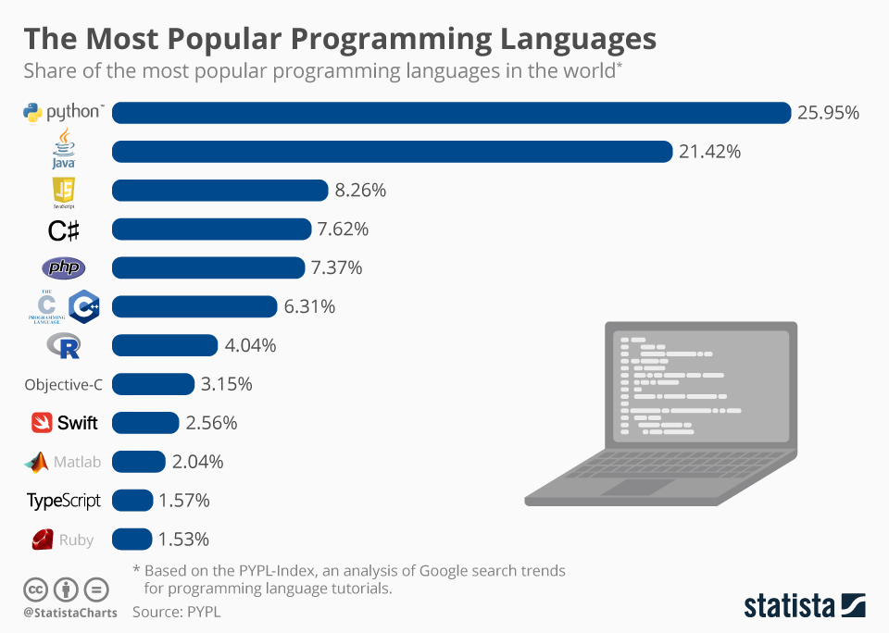
파이썬 언어의 인기

Slide 5
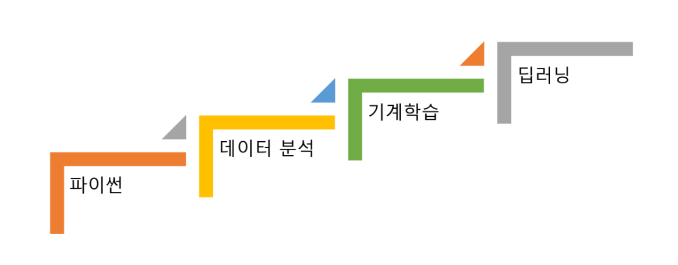
파이썬의 활용 영역
딥러닝/데이터과학 학습 순서
파이썬 개발환경과
가상환경의 수업의 위치:

Slide 6
다양한 개발환경과 가상환경 소개
파이썬의 다양한 개발환경
표준 개발환경
IDLE 쉘
통합개발환경
Pycharm, Spyder 등
웹 개발환경, 노트북
ipython 기반, 파일 확장자 ipynb
주피터 노트북, 코랩 노트북, 캐글 노트북
전문 에디터 개발환경
비주얼 스튜디오 코드, 서블라임 텍스트, 아톰 등
가상 환경
독립적인 파이썬 개발 환경
하나의 컴퓨터에 여러 개 생성 가능

Slide 7
수업 개요
2021-4/26(월)에서 6/4까지 6주 동안 총 36시간
매주 금요일(6시간), 온라인 강좌
참고자료
여러분을 위한 참고자료:
파이썬 알고리즘 인터뷰: 95가지 알고리즘 문제 풀이로 완성하는 코딩 테스트
코딩 참조:
왕초보를 위한 파이썬
https://wikidocs.net/book/2
데이터싸이언스 스쿨
https://datascienceschool.net/intro.html
Realpython.com
파이썬으로 시작하는 컴퓨터과학입문
파이썬프로그래밍개론(An Introduction to Programming using Python)
일정(변경될 수 있음)
 | 오전 | 오후
1일차 | 파이썬 표준 개발 환경, 모듈과 패키지 | 참조 사이트를 통한 파이썬 기본 문법
2일차 | 아나콘다 설치, 주피터 노트북 사용 | 파이썬 딕셔너리와 튜플, 집합 등 점검
3일차 | 모듈 기본, 파이참 설치 | 파이썬 문법 코딩하기, import this 코딩
4일차 | 가상환경 개요와 생성 | 직접 가상환경 생성과 파이참에서 생성
5일차 | 주피터 노트북과 파이참 심화 | 구글 코랩
6일차 | 비주얼 스튜디오 코드 | 서블라임텍스트와 아톰

Slide 8
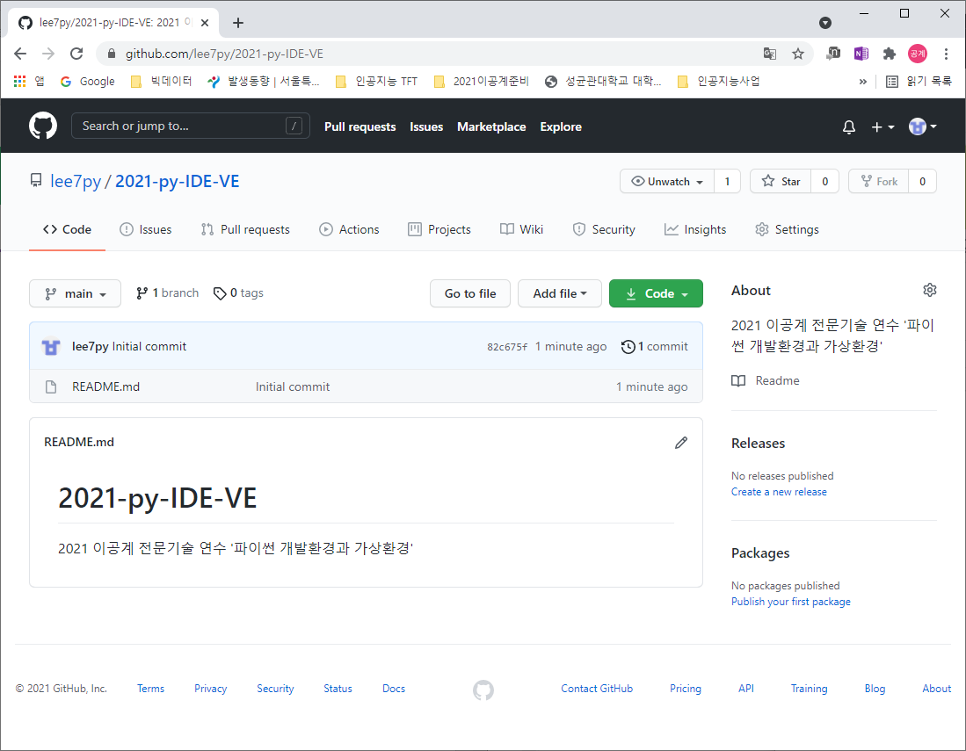
강좌를 위한 깃허브 제공
https://github.com/lee7py/2021-py-IDE-VE

Slide 9
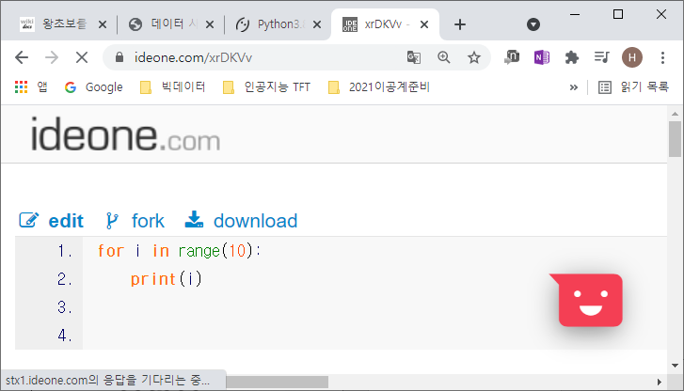
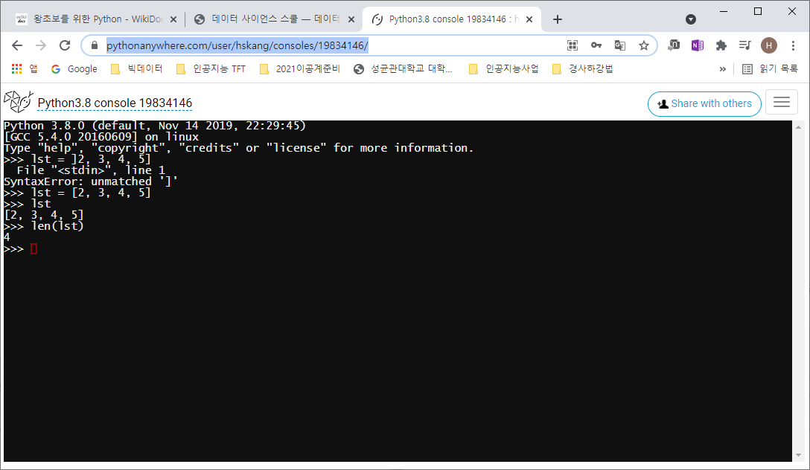
온라인 파이썬 개발 환경
표준 파이썬
https://python.org
pythonanywhere
https://www.pythonanywhere.com
ideone
https://ideone.com
구글 코랩
캐글

Slide 10
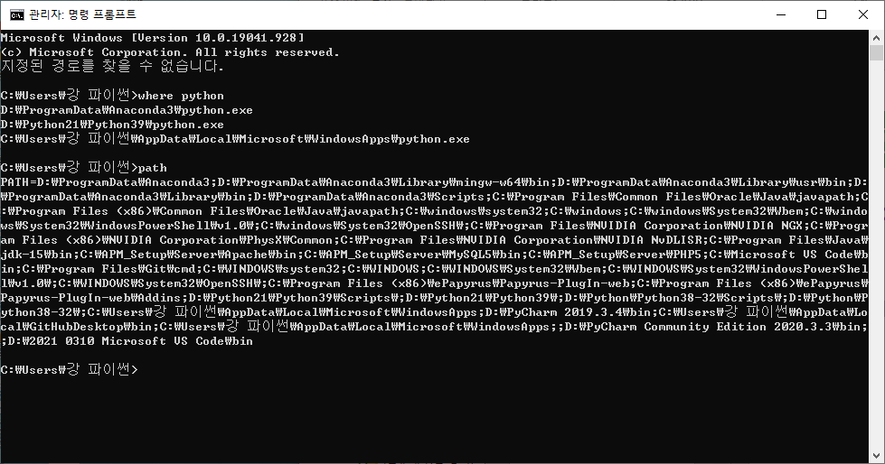
표준 파이썬 설치
Python.org
설치 전/후 ‘명령 프롬프트’에서 확인
Path
Where python

Slide 11
IDLE 둘러보기

Slide 12
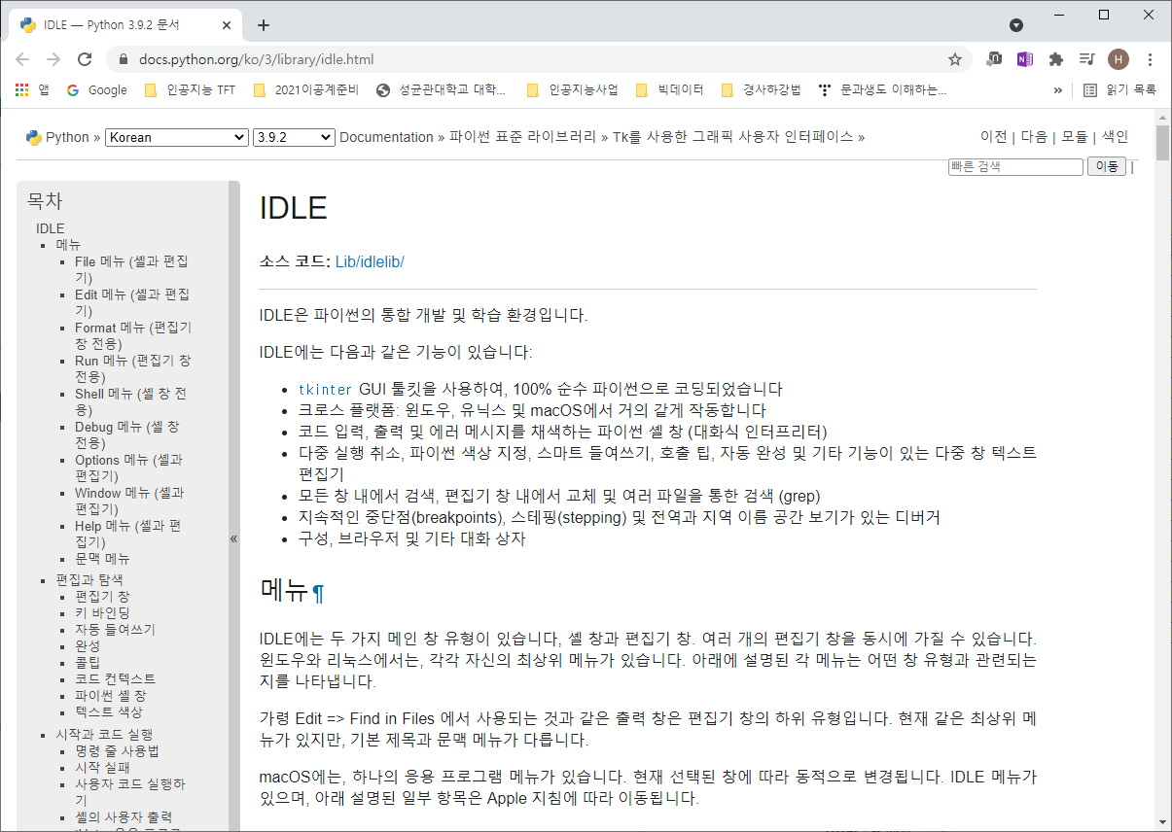
IDLE 문서
‘IDLE 문서’로 검색
https://docs.python.org/ko/3/library/idle.html

Slide 13
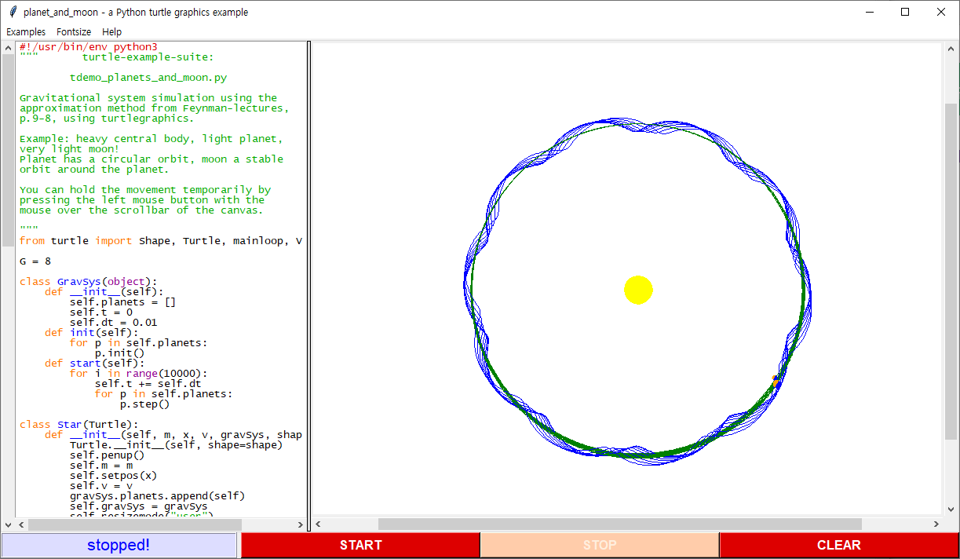
그래픽 모듈 ‘거북이’
Help | Turtle Demo

Slide 14
Quiz
우리의 강의자료가 저장된 개발자의 홈 페이지라 부르는 사이트는?
파이썬을 위한 온라인 개발환경은 무엇이 있는가?
표준 파이썬 개발환경 사이트는?
표준 파이썬 개발환경 IDE 이름은?
표준 파이썬 개발환경 IDE에 포함된 그래픽 도구의 이름은?

Slide 15
다음 중 파이썬에 대한 설명 중 잘못된 것은?
표준 파이썬의 홈페이지는 www.python.org이다.
표준 파이썬의 IDE는 IDLE이다.
파이참은 전문 편집기 부류이다.
표준 파이썬에는 turtle이라는 그래픽 모듈이 있다.

Slide 16
파이썬의
표준 개발환경

Slide 17
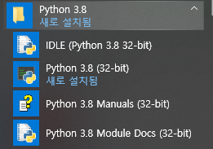
파이썬 설치 후 메뉴
IDLE
IDE 모습의 쉘
Python shell
도스 창 모습의 쉘
파이썬 매뉴얼
매뉴얼
Module docs
설치 모듈 문서
모듈
라이브러리 파일
내부에는 함수, 클래스 등의 파이썬 소스

Slide 18
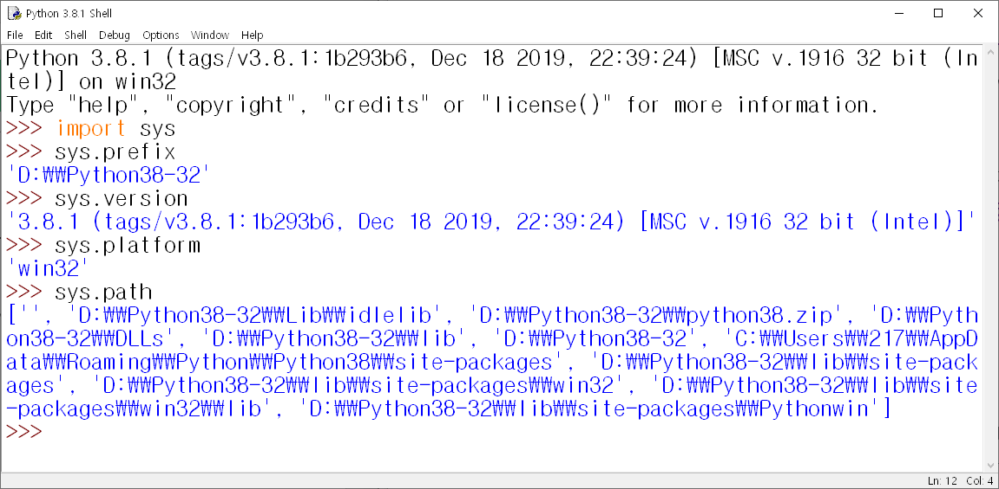
IDLE 쉘
주요 시스템 환경 조사
sys.prefix: 현 파이썬 설치 루트 폴더
sys.version, sys.platform: 버전과 플랫폼
sys.path: 현 파이썬 실행의 경로 목록
sys의 path는 실행파일이나 패키지를 찾는 순서
이 경로에 없으면 오류 발생

Slide 19
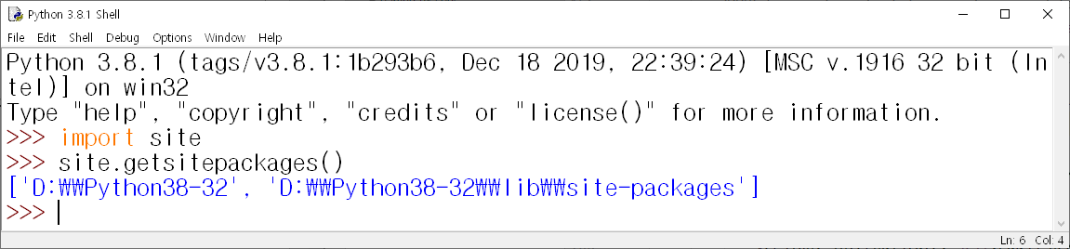
패키지 설치 폴더
site.getsitepackages()
>>> import site
>>> site.getsitepackages()
['D:\\Python38-32', 'D:\\Python38-32\\lib\\site-packages']
>>>

Slide 20
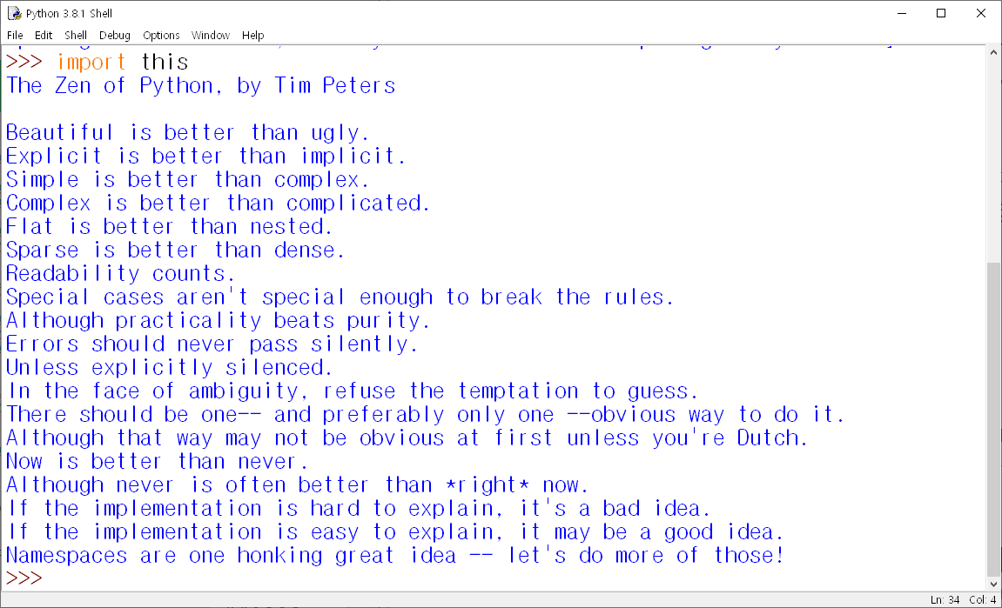
파이썬의 철학
import this

Slide 21
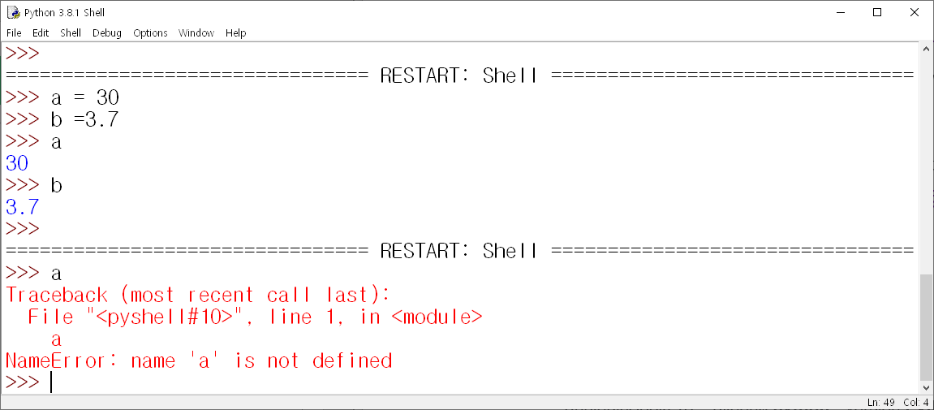
파이썬 재실행
쉘은 위에서 실행된 내용을 저장
재실행
메뉴 Shell | Restart shell, ctrl + F6
모든 정보가 사라지고 다시 시작

Slide 22
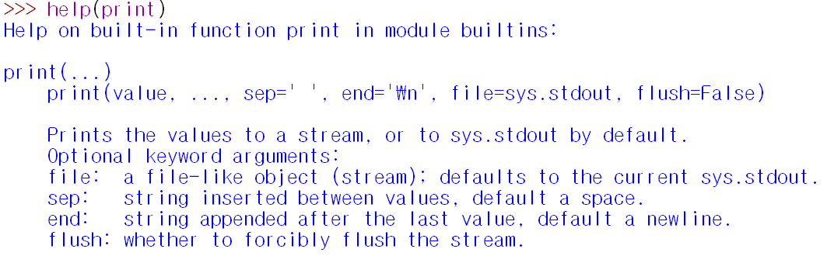
주요 기능
코드 히스토리
이전 코드
alt + P
이후 코드
alt + N
코드 이후 보이기
코딩 시 ctrl + space
도움말
help(print)

Slide 23
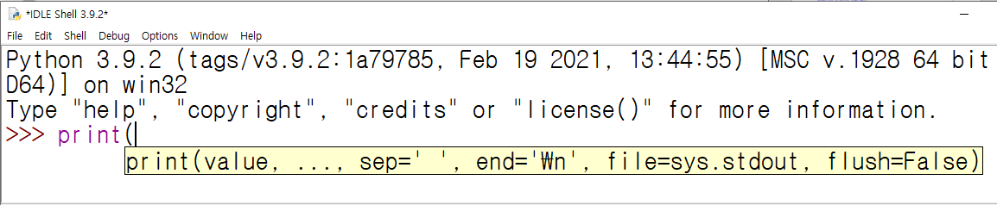
코딩 지동 완성 기능
Auto completion
pr + [tab]
Space 누르고
괄호를 누르면 함수의 도움말이 표시(call tips)

Slide 24
표준 라이브러리와
모듈, 패키지

Slide 25
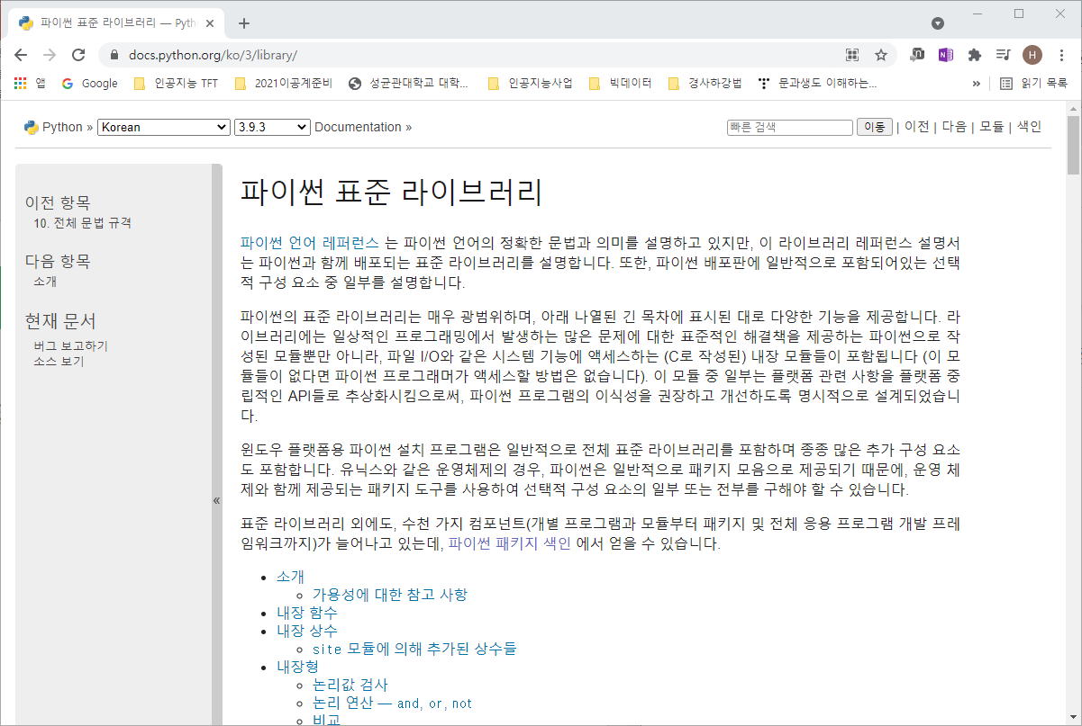
표준 라이브러리
구글링에서 ‘파이썬 표준 라이브러리＇로 검색
https://docs.python.org/ko/3/library/
내장 함수
그대로 사용
print() 등
표준 모듈
표준 설치 시 설치되는 확장 라이브러리
import 문 필요

Slide 26
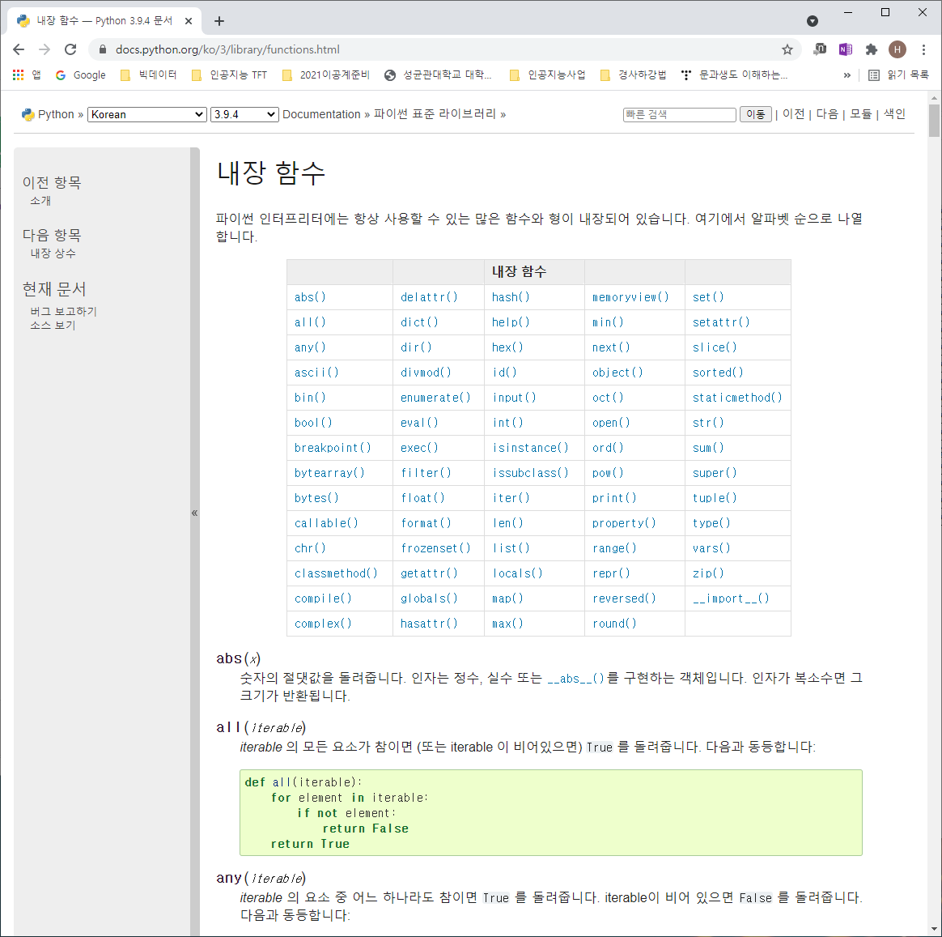
내장 함수

Slide 27
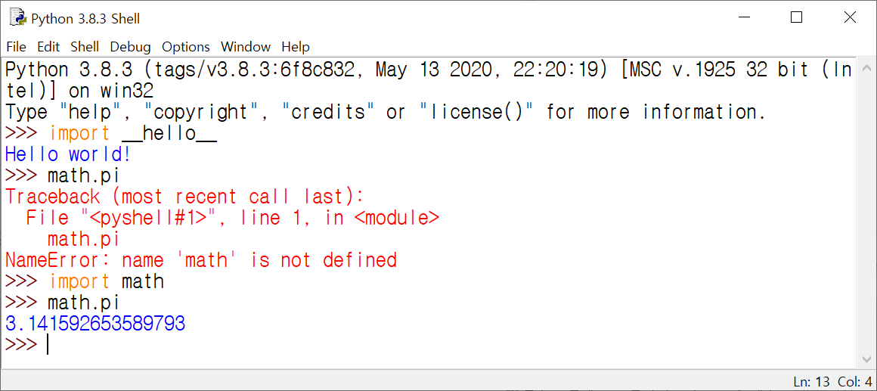
모듈 module
print() 와 같은 함수
내장 함수(Built in function)
모듈
데이터, 함수, 클래스 등이 담겨져 있는 파일
표준 모듈 또는 외부의 라이브러리(모듈)을 사용하기 위해서는
import 하는 작업이 필요
import 모듈명
import 모듈명1, 모듈명2, ...
만약 내가 원하는 이름: import ~ as ~ 를 사용
import 모듈명 as 원하는 이름
import 모듈명1 as 원하는 이름, 모듈명2 as 원하는 이름, ...

Slide 28
Quiz
내장함수와 모듈의 사용 방법의 차이는?
대표적인 내장함수의 종류는?
대표적인 모듈의 종류는?
대표적인 내장 모듈의 종류는?
모듈 random을 이름 rd로 사용하려는 문장은?
모듈의 random에서 사용하는 대표적인 함수는?

Slide 29
다음 파이썬의 설명 중 잘못된 것은?
내장 함수는 바로 함수를 사용할 수 있다.
모든 모듈과 패키지는 pip 등으로 설치해야 한다.
print()가 대표적인 내장 함수이다.
모듈 random을 사용하려면 import 해야 한다.

Slide 30
IDLE에서
모듈, 패키지 보기

Slide 31
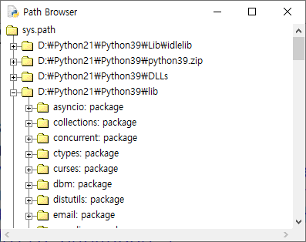
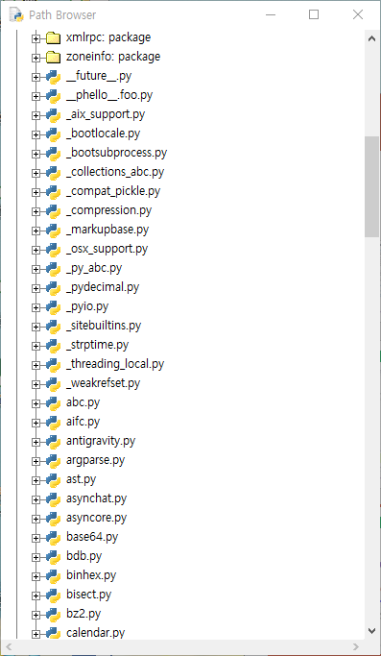
IDLE 메뉴 1
File | Path Browser
sys.path 확인
하부 파일도 조회

Slide 32
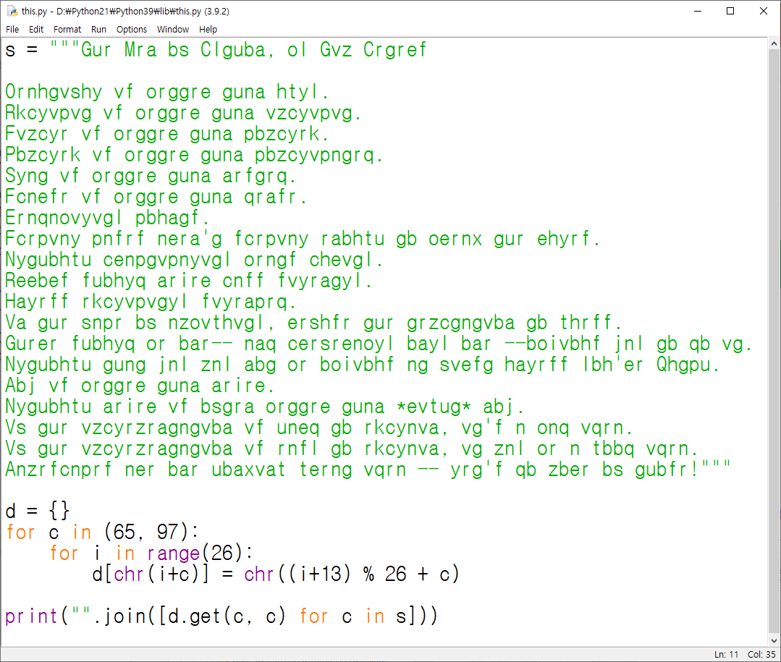
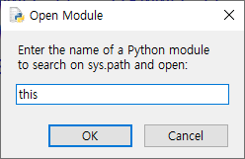
IDLE 메뉴 2
File | Module Browser

Slide 33
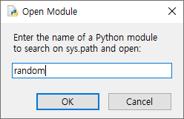
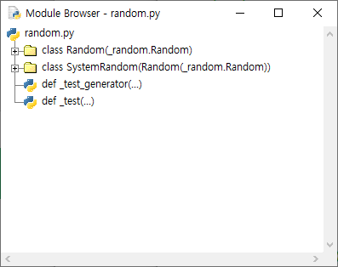
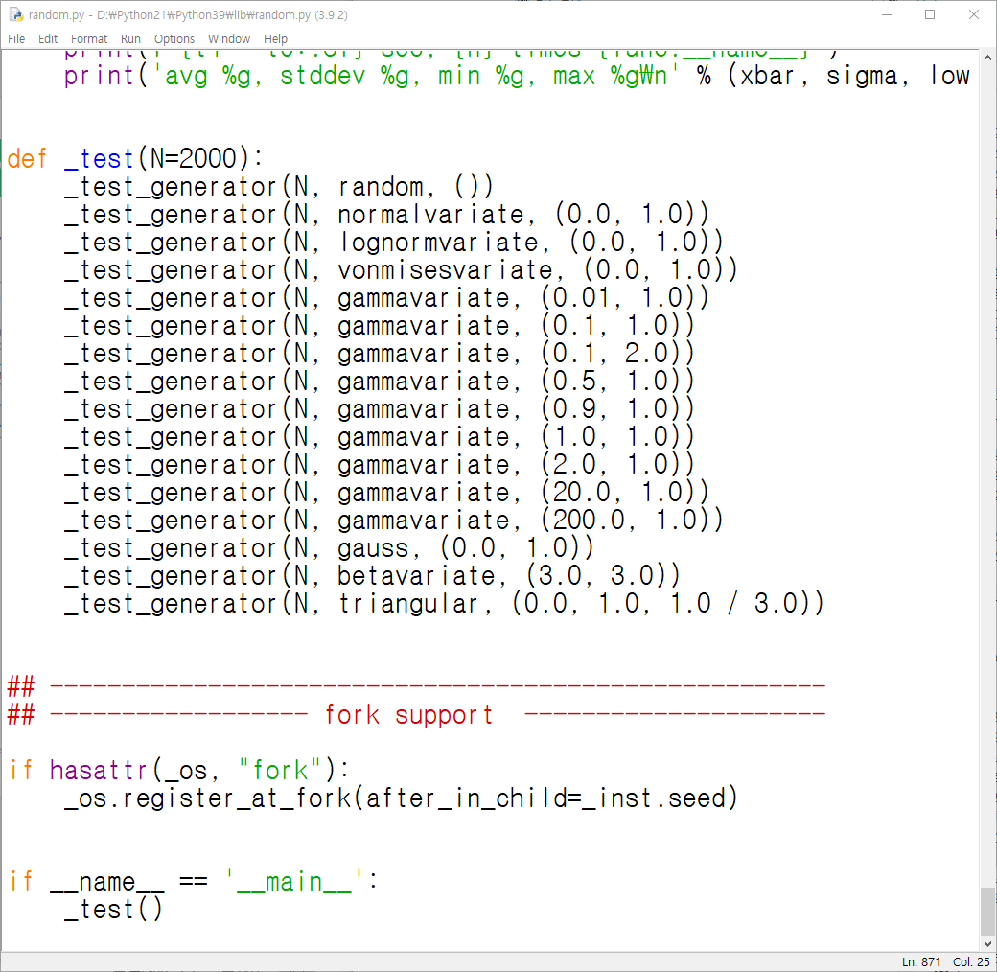
IDLE에서 모듈 확인
모듈 random: random.py
Menu alt+c

Slide 34
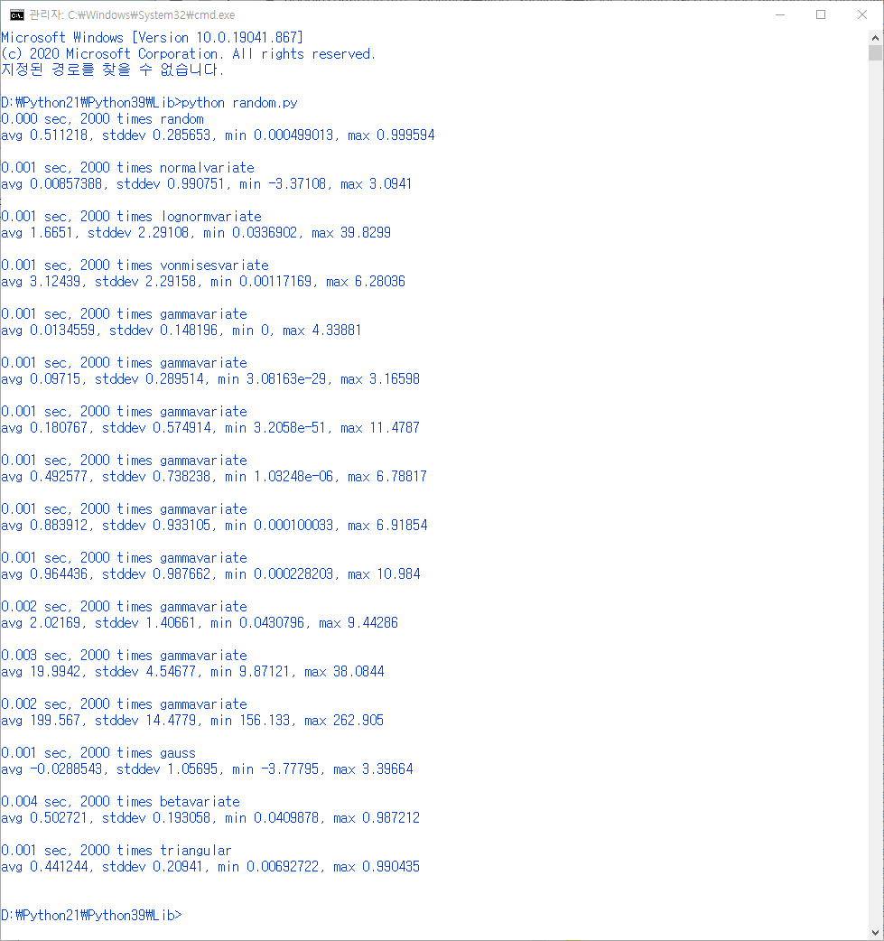
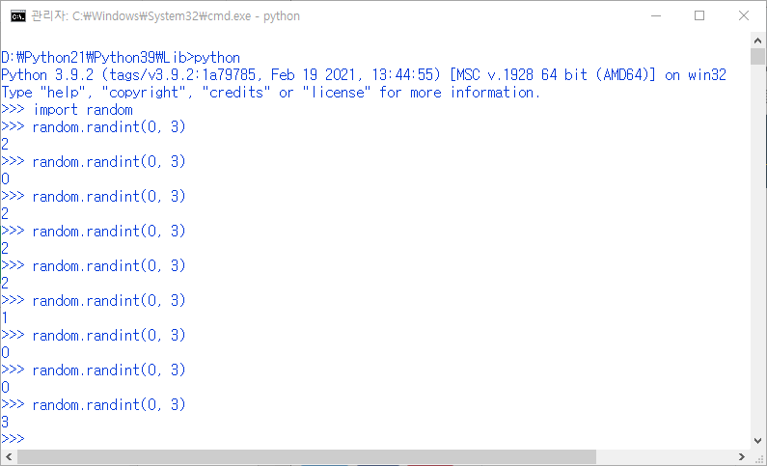
모듈 직접 실행
cmd 창 열어
명령 python 파일.py
REPL 쉘로 모듈 import

Slide 35
패키지 package
패키지는 연관된 모듈들의 집합
urllib 패키지
URL과 관련된 request, response, parse 등 여러 가지의 모듈들이 포함
일반적으로 사용 시
모듈과 패키지를 구분하지 않은 경우 많음
파이썬 경우
라이브러리 >= 패키지 >= 모듈

Slide 36
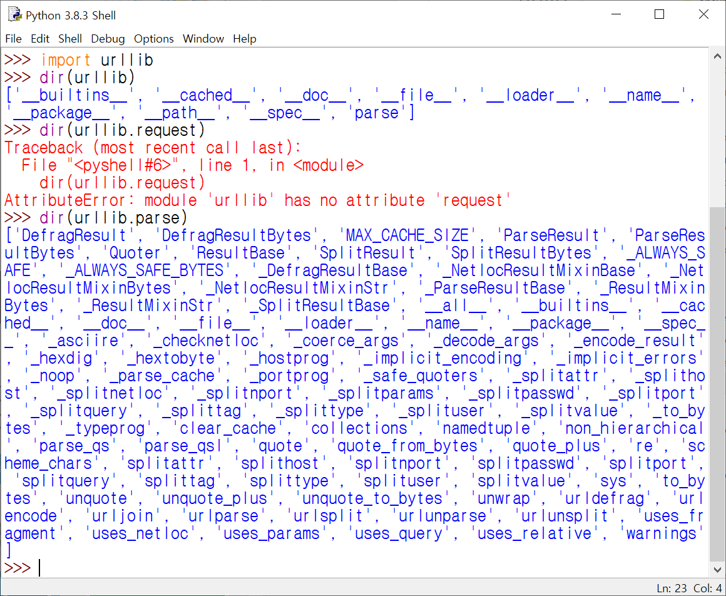
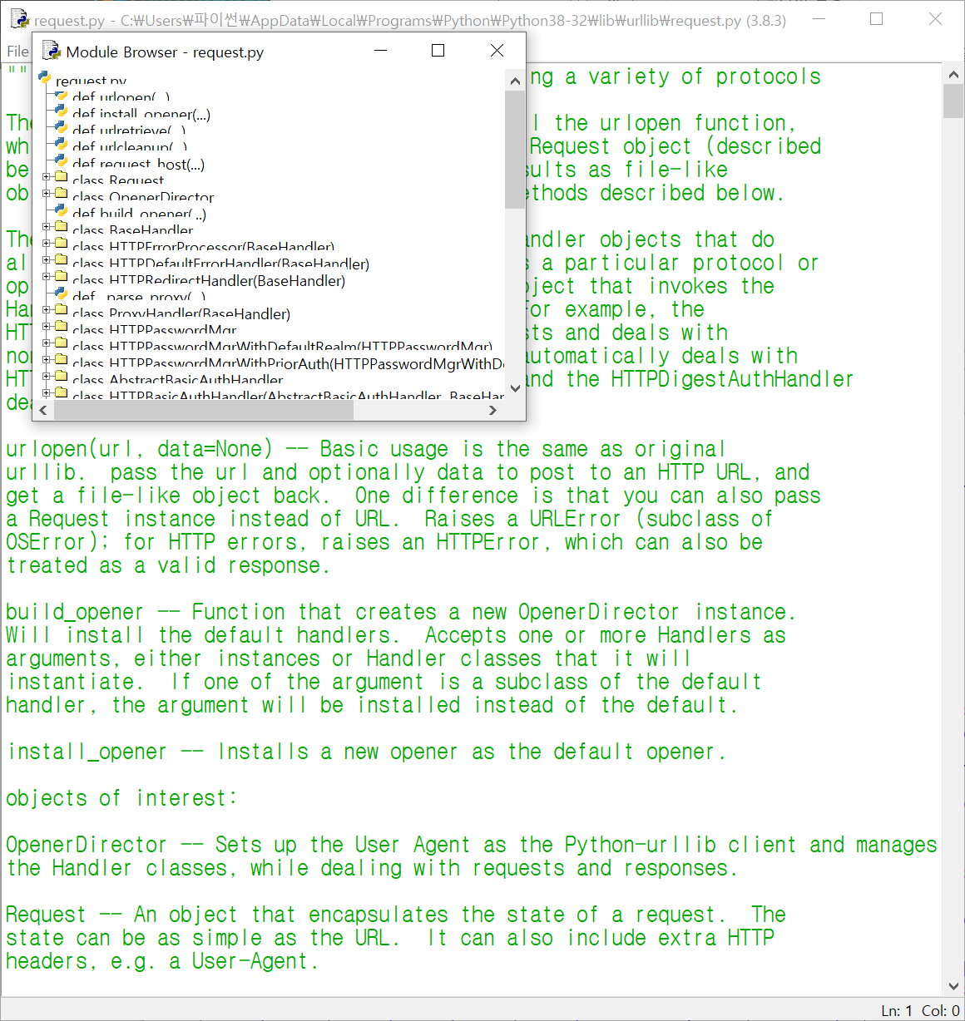
패키지 확인
패키지 urllib
메뉴 File | Module Browser
alt + c
urllib.request

Slide 37
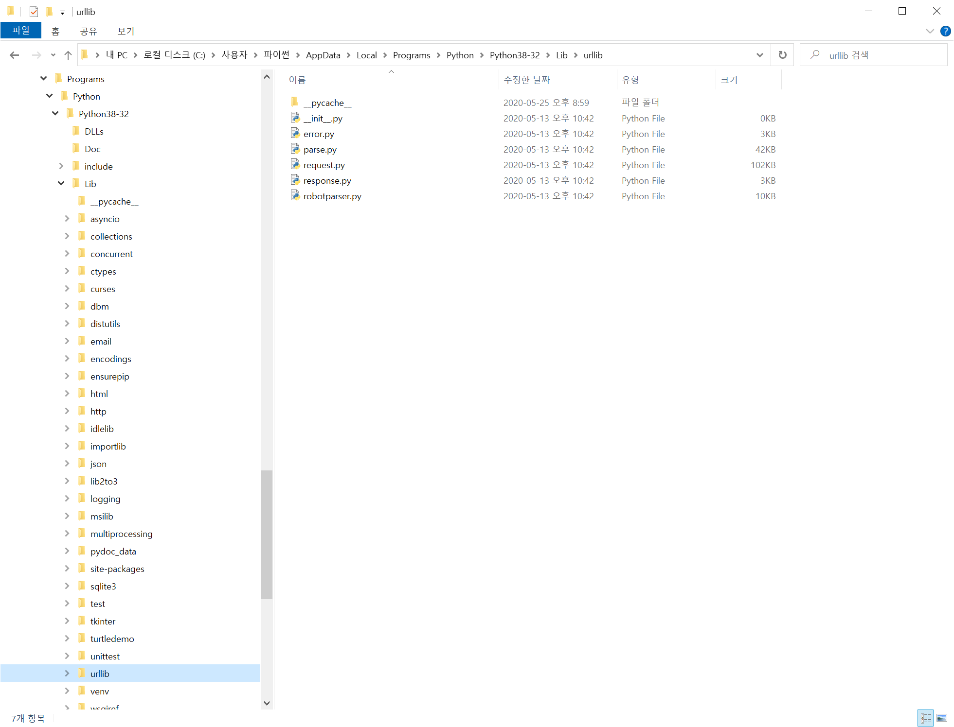
패키지 폴더 확인
C:\Users\파이썬\AppData\Local\Programs\Python\Python38-32\Lib\urllib

Slide 38
path
cmd 창에서 확인
표준 파이썬의 path
D:\Python21\Python39\Scripts\;
D:\Python21\Python39\;
아나콘다를 위한 path
D:\ProgramData\20210223\Anaconda3;
D:\ProgramData\20210223\Anaconda3\Library\mingw-w64\bin;
D:\ProgramData\20210223\Anaconda3\Library\usr\bin;
D:\ProgramData\20210223\Anaconda3\Library\bin;
D:\ProgramData\20210223\Anaconda3\Scripts;

Slide 39
폴더 확인
표준 라이브러리 폴더
설치 폴더 하부 lib
D:\Python21\Python39\Lib
패키지
하부 폴더
모듈
*.py 파일

Slide 40
표준 라이브러리
내장 함수
표준 모듈
내장 모듈
math
소스 없이(C로 작성) 기본으로 제공
표준 (파이썬) 모듈
random, os
소스로 제공
\Python39\Lib 폴더

Slide 41
모듈 os
모듈 os
함수
os.getcwd()
os.getpid()
os.listdir(‘.’)
전체 목록 확인
dir(os)

Slide 42
파이썬 인터프리터를
쉘로 활용

Slide 43
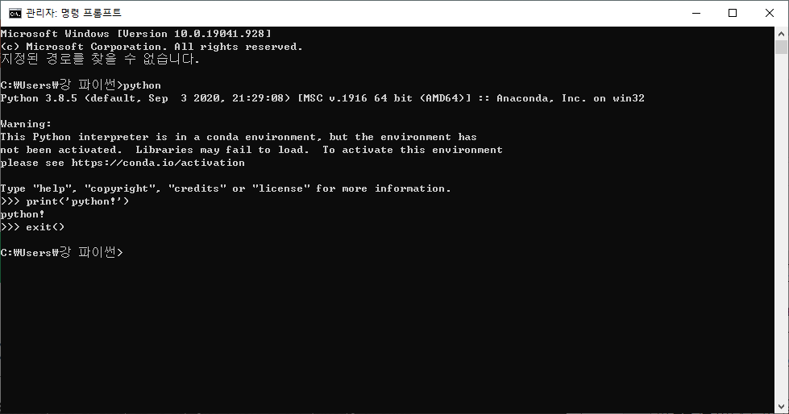
파이썬 쉘 실행과 종료
파이썬 쉘 열기
명령어 python
쉘 나가기
ctrl+D, exit()

Slide 44
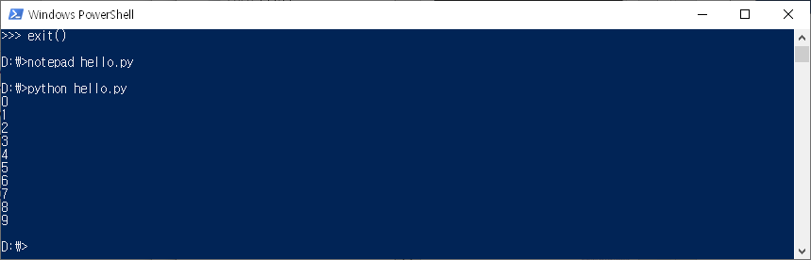
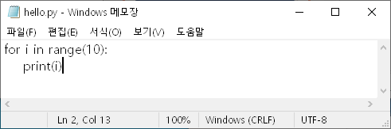
파일에 저장, hello.py
직접 파이썬 소스인 파일 실행
python hello.py

Slide 45
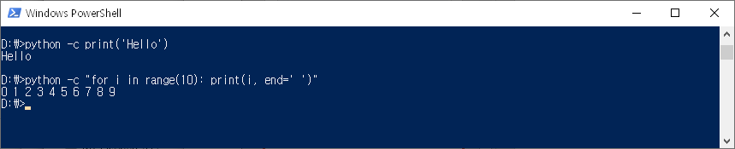
한 줄 실행
옵션 -c
python -c "i = 10; print('짝수') if i%2 == 0 else print('홀수')"

Slide 46
표준 파이썬 매뉴얼

Slide 47
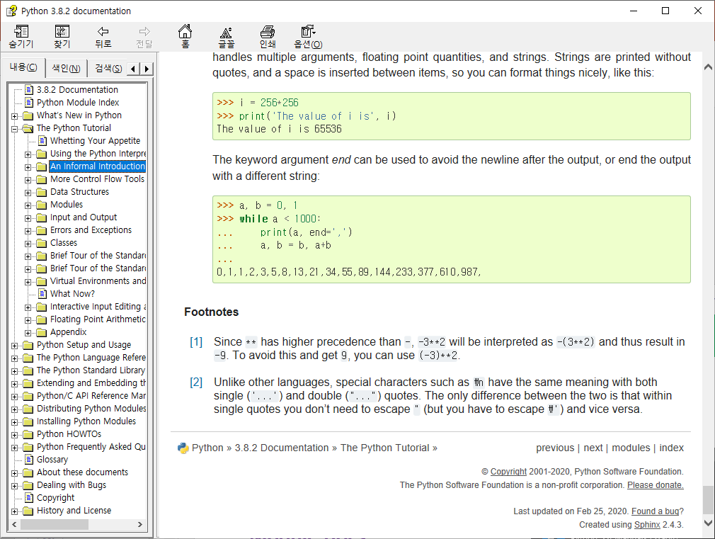
파이썬 매뉴얼

Slide 48
표준 패키지 활용

Slide 49
Palnet_and_moon.py 실행 해보기
from import 구문
from 도듈(패키지명)명 import 함수명 as 다른사용이름
패키지 turtledemo로 여러 모듈을 제공
>>> from turtledemo import planet_and_moon as pm
>>> dir(pm)
['G', 'GravSys', 'Shape', 'Star', 'Turtle', 'Vec', '__builtins__', '__cached__', '__doc__', '__file__', '__loader__', '__name__', '__package__', '__spec__', 'main', 'mainloop']
>>> pm.main()

Slide 50
Quiz
문장 import를 예를 들어 설명하시오.
문장 from import를 예를 들어 설명하시오.
파이썬에서 모듈의 집합을 의미하는 용어는?
IDLE 쉘에서 모듈 소스를 바로 볼 수 있는 메뉴는?
0부터 9까지 한 줄에 출력하는 파이썬 코드는?

Slide 51
다음 표준 파이썬의 설명 중 잘못된 것은?
모듈 random에는 randint()라는 함수가 있다.
파이썬 모듈의 집합을 패키지라 한다.
표준 모듈이 설치된 폴더는 \Python39\Lib 폴더이다.
명령어 python으로 파이썬 쉘을 실행시킬 수 있다.

